Slide 1

Выработка методов к анализу мультиязыковых текстов программ
Подготовил: Орловский М.Ю
Системное и прикладное программное обеспечение
Научный руководитель: Логинов И.П.

Slide 2
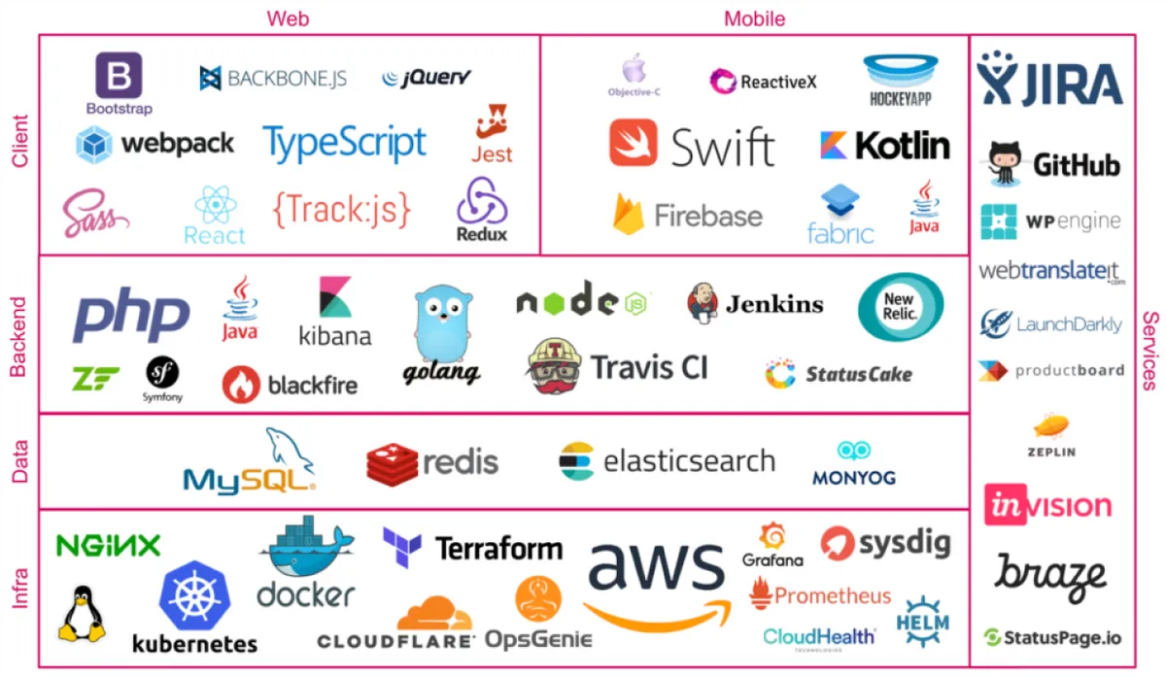
Современная разработка
Особенности разработки ПО в 2023:
Разнообразие инструментальных средств;
Множество предметных областей;
Разнообразие подходов к проектированию.

Slide 3
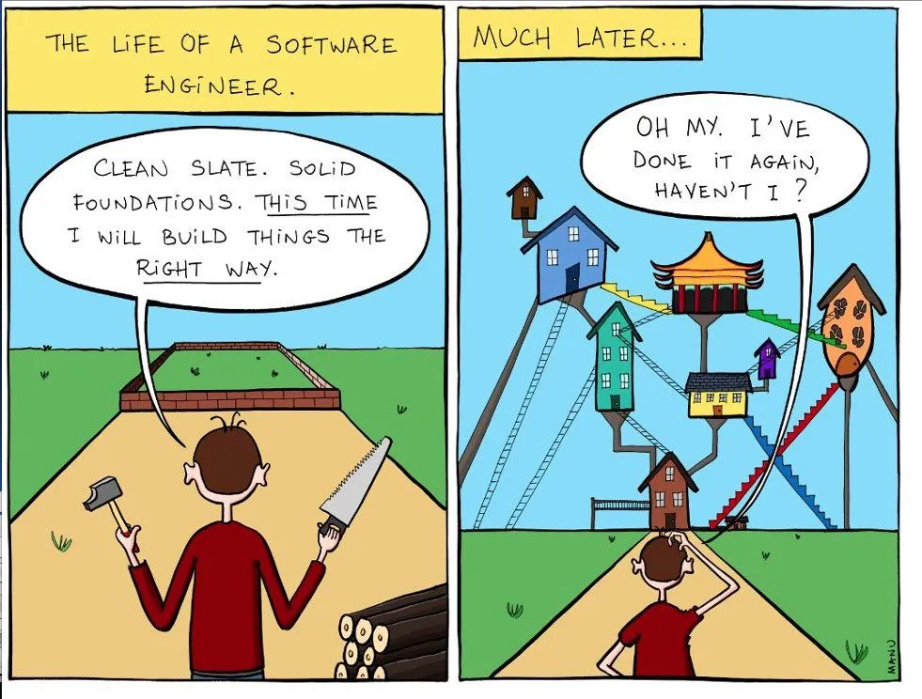
Зависимости
Многие зависимости программных компонентов неявны, и нам приходится с этим работать. Хорошо, что дебаггер всегда помогает… верно?

Slide 4
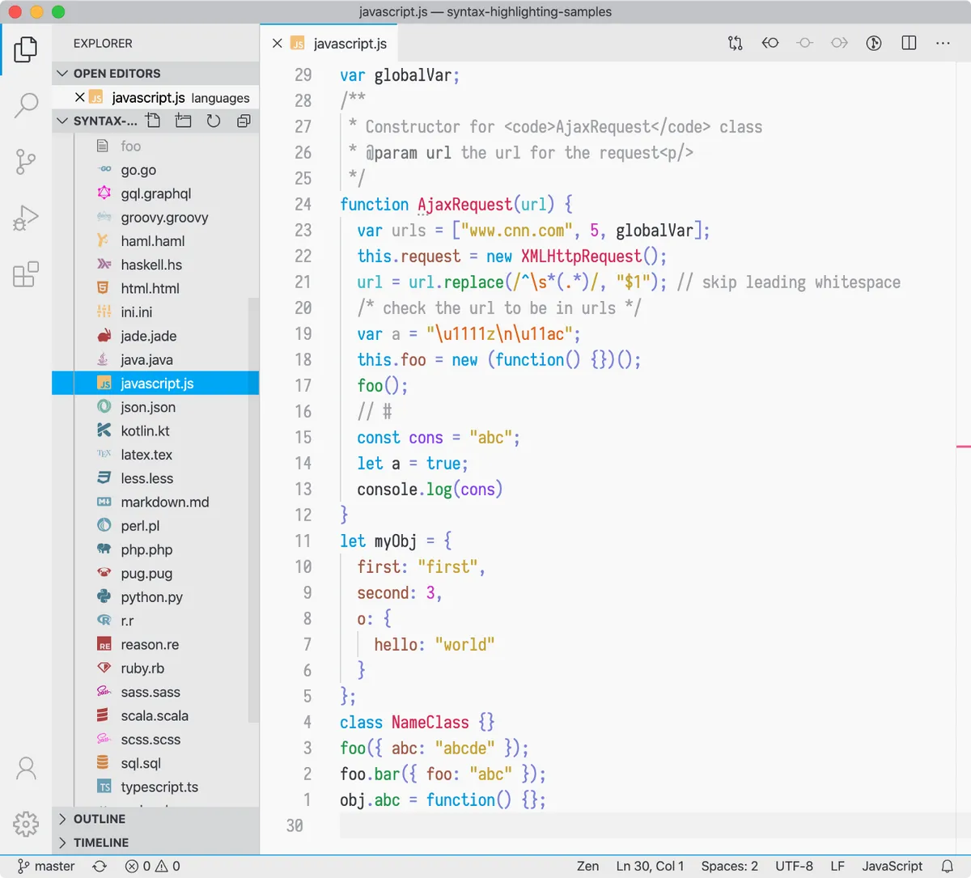
Интеграция с IDE
Очень редко IDE имеет поддержку навигации по мультиязыковому коду, не говоря уже о полноценном рефакторинге или сборе статистики. Обычно, мультиязыковые IDE узкоспециализированы и не предназначены для универсального использования

Slide 5
Постановка задачи
Цель работы:
Разработка универсального метода статического анализа мультиязыкового кода
Задачи:
Рассмотрение предметной области мультиязыкового анализа;
Проведение анализа современных инструментальных средств на наличие мультиязыкового анализа;
Исследовать влияние конкретных прикладных областей на возможность обобщения анализа;
Формализовать предлагаемый метод и выбрать оптимальные структуры данных;
Разработать прототип анализатора, протестировать на определенных сценариях, проанализировать результаты.

Slide 6
О мультиязыковом анализе
На практическом уровне, мультиязыковой анализ можно разделить на два этапа:
Внутриязыковой (стандартный) анализ;
Межъязыковой анализ.
При этом, второй этап использует часть наработок из первого этапа для обеспечения большей полноты и непротиворечивости

Slide 7
О мультиязыковом анализе
При анализе полезно проводить разделение вовлеченных языков на две группы:
Языки GPL (General purpose language) – являются основными инструментами для решения задач в избранной предметной области
Примеры: C++, Java, C#, Python, JavaScript и другие
Языки DSL (Domain specific language) – являются вспомогательными языками, используемыми в определенных предметных областях
Примеры: Shell, SQL, Makefile, CMake, XML/JSON/YAML/TOML и многие другие

Slide 8
Анализ существующих инструментов
В данный момент, в индустрии имеется довольно мало инструментов, поддерживающих полноценную мультиязыковую разработку
Многие инструменты являются специализированными и проприетарными, такие как продукты компаний Microsoft, JetBrains или Apple.
Открытых решений, при этом ещё и активно поддерживаемых практически не существует

Slide 9
Анализ существующих инструментов
Основная функциональность существующих инструментов:
Обнаружение зависимостей;
Переименование символов по их зависимостям;
Контекстная информация о синтаксическом элементе;
Обнаружение несоответствий при межъязыковом взаимодействии;
Поиск определения или объявления символа;
Поиск всех использований определенного символа;
Автодополнение, доступное в межъязыковом контексте.

Slide 10

Влияние прикладных областей
Согласно одному из исследований*, наиболее часто сочетание различных языков представлено в следующих предметных областях:
Веб-разработка;
Клиент-серверные решения;
Встроенные системы.
*Mayer, P., Kirsch, M. & Le, M.A. On multi-language software development, cross-language links and accompanying tools: a survey of professional software developers. J Softw Eng Res Dev 5, 1 (2017). https://doi.org/10.1186/s40411-017-0035-z

Slide 11
Влияние прикладных областей
Основные проблемы в зависимости от разных областей
Веб-разработка | Очень большое количество различных языков с различным синтаксисом
Энтерпрайз, клиент-сервер | Широкая сеть распределенных проектных зависимостей, помноженная на версионность
Встроенные системы | Не следующие стандартам компиляторы, широкое использование кодогенерации

Slide 12
Выработка и формализация метода
Для поддержки внутриязыкового анализа решено использовать следующие структуры данных (по необходимости):
AST (Abstract syntax tree);
CFG (Context flow graph);
DFG (Data flow graph).
Также, предполагается использование онтологии.
Онтология – формальная система, описывающая сущности и взаимосвязи конкретной предметной области.
Так как предметная область – все языки, онтология является универсальной

Slide 13
Выработка и формализация метода
Для формализации метода используется следующая терминология:
Модель зависимостей системы – совокупность фрагментов кода, связанных между собой семантически;
Фрагмент кода – логическая единица, представляющая фрагмент программного кода и его зависимости
Фрагмент кода описывается сигнатурой, окружением и внутренними зависимостями;
Окружение – зависимость от чего-либо;
Сигнатура – предоставление чего-либо для формирования зависимости.

Slide 14
Выработка и формализация метода
Для обеспечения связывания фрагментов вводится язык, представляющий расширение типизированного лямбда-исчисления первого порядка
A, B ::= N | A -> B | A x B | A + B | Any | None
a, b ::= a | \(a : A)b | b(a)
Где N – любой номинальный тип

Slide 15
Выработка и формализация метода
Этапы анализа:
Фрагментный (внутриязыковой) анализ – генерация фрагментов с определенными окружениями, сигнатурами и внутренними связями;
Системный (межъязыковой) анализ – связывание фрагментов посредством связывания окружений с сигнатурами с использованием введенной онтологии и языка.
Состав онтологии:
Возможные межъязыковые связи и их семантика;
Заранее определенные типы.

Slide 16
Краткое описание сценариев
Для тестирования выбраны три сценария использования в зависимости от предметной области:
C# и JavaScript (Веб, клиент-сервер);
Python, Sh и C (ML, научные вычисления);
Sh и C (встроенные системы).

Slide 17
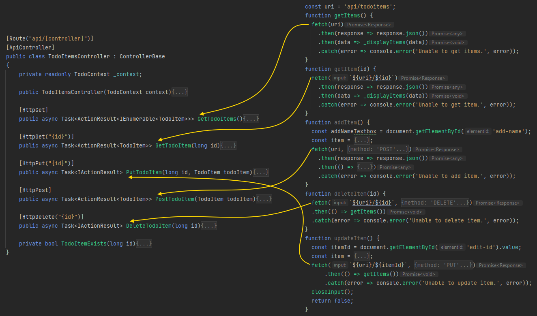
Сценарий 1

Slide 18
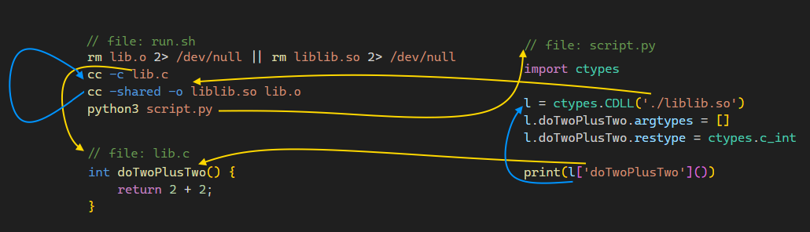
Сценарий 2

Slide 19
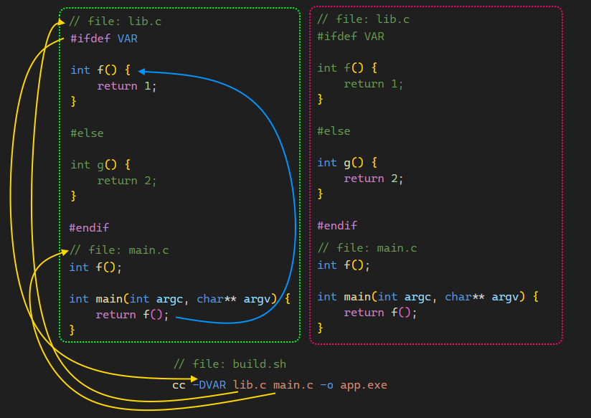
Сценарий 3

Slide 20
Ограничения и особенности метода
Независим относительно технологий;
Анализ асинхронный;
Используется заранее выработанная, формальная онтология;
Семантика извлекается косвенно при фрагментном анализе;
Фрагментный анализ может являться основным источником семантики;
Простая система типов;
Сложности с поддержкой условной компиляции и кодогенерации (что на самом деле является отдельной нетривиальной задачей).

Slide 21
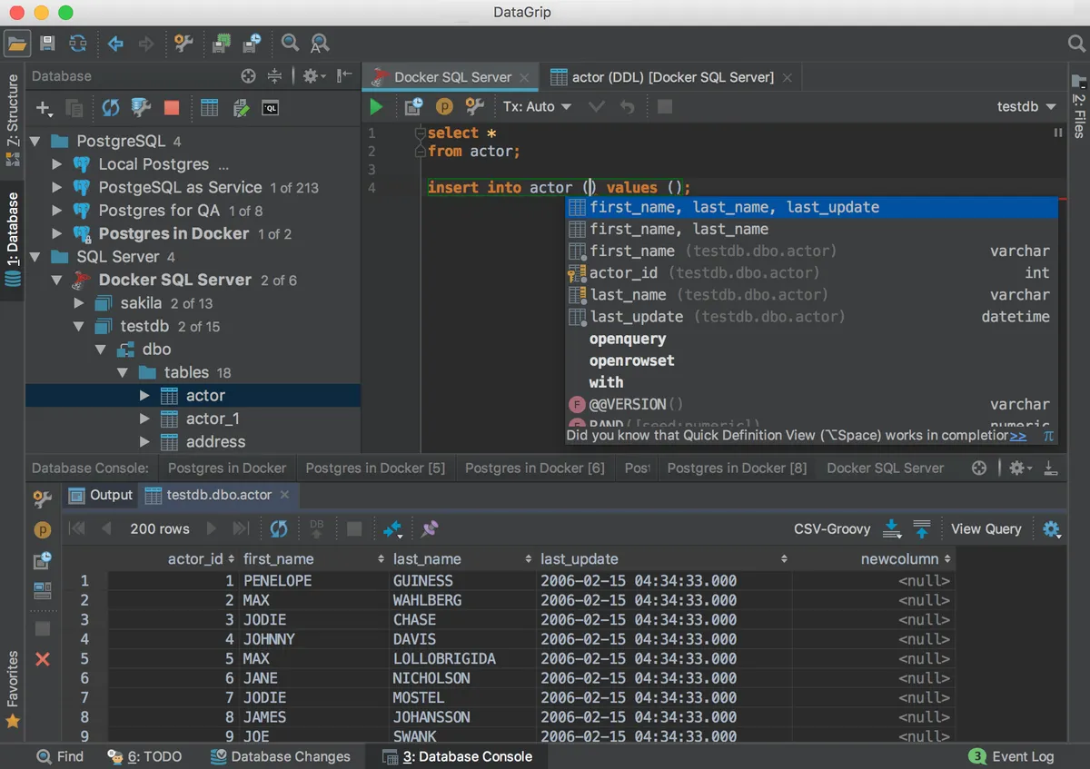
Дальнейшие исследования
Возможные направления:
Более мощная система типов, отвечающая потребностям анализа;
Разработка и внедрение метода в существующий внутриязыковой анализатор;
Исследование более сложных систем модулей для их адаптации.

Slide 22

Спасибо за внимание!
Github.com/uberdever t.me: @uberdever

